Slide 1


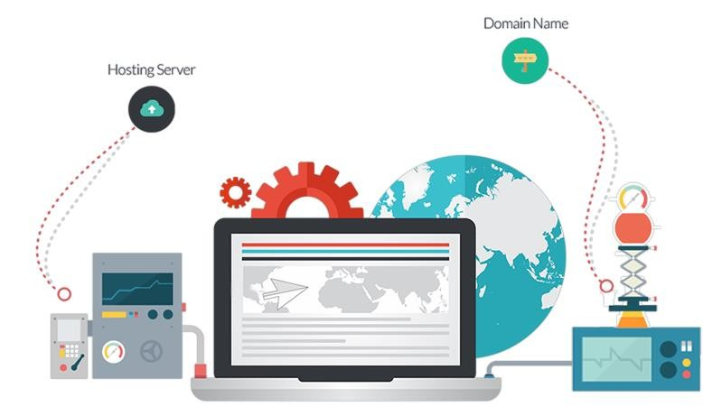
QUẢN TRỊ WEBSITE
BÀI 1: TỔNG QUAN VỀ DOMAIN & HOSTING

Slide 2



MỤC TIÊU
Kết thúc bài học này bạn có khả năng
Hiểu các vấn đề liên quan đến Domain
Hiểu các vấn đề liên quan đến Hosting

Slide 3

NỘI DUNG
 Phần I: Tổng quan về Domain
Tên miền là gì. Vì sao cần có tên miền
Cấu trúc của tên miền và phân loại tên miền: quốc tế, Việt Nam
Cách lựa chọn tên miền
Các quy tắc cho tên miền và các nguyên tắc đăng ký tên miền
Các đại lý cung cấp tên miền, kiểm tra tên miền tồn tại
Đăng ký mua tên miền, và đăng ký tên miền miễn phí
 Phần II: Tổng quan về hosting
Hosting là gì? Vì sao cần có hosting
Các nhà cung cấp dịch vụ hosting
Các hình thức thuê hosting
Các gói hosting và các thông số của một gói hosting
Phần mềm quản lý hosting
Các tiêu chí để chọn hosting phù hợp
Mua hosting , đăng ký hosting miễn phí

Slide 4



BÀI 1: TỔNG QUAN VỀ DOMAIN & HOSTING
PHẦN 1: TỔNG QUAN VỀ DOMAIN

Slide 5

TÊN MIỀN LÀ GÌ
Tên miền là chuỗi ký tự dùng để định danh địa chỉ website trên mạng Internet.
Tên miền là cách gọi bằng tiếng việt, tiếng anh gọi là domain hay domain name.
Nói gọn và rõ hơn: tên miền là địa chỉ bằng chữ của một
website trên mạng.
Ví dụ : google.com , fpt.edu.vn
google.com
user
INTERNET
fpt.edu.vn

Slide 6

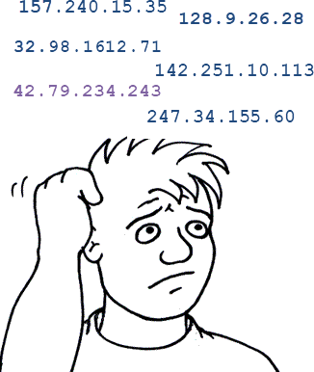
VÌ SAO CẦN CÓ TÊN MIỀN
Trên mạng, các máy tính liên lạc với nhau theo địa chỉ ở dạng số. Địa chỉ này gọi là địa chỉ IP. Ví dụ:
157.240.15.35 là địa chỉ IP của facebook
142.251.10.113 là địa chỉ IP của google
Địa chỉ IP là số rất khó nhớ.
Tên miền là tên bằng chữ được dùng thay thế cho địa chỉ IP.
Tên miền có tính thân thiện , gợi nhớ, dễ dùng với con người hơn.
Ví dụ: facekook.com dễ nhớ hơn
là 157.240.15.35

Slide 7


CẤU TRÚC CỦA TÊN MIỀN
Mỗi tên miền gồm nhiều thành phần xếp liền nhau và cách nhau bởi dấu chấm “.”
Ví dụ www.fpt.vn , trong đó:
www: Tiền tố của tên miền
fpt: Tên chính thức của tên miền
.com: hậu tố của tên miền, có thể gọi là đuôi tên miền.

Slide 8



PHÂN LOẠI TÊN MIỀN
Có hai loại tên miền: quốc tế và quốc gia.
Tên miền quốc tế: do ICANN - Trung tâm quản lý tên miền quốc tế - quản lý.
Tên miền quốc gia: do Trung tâm quản lý tên miền của từng quốc gia quản lý.
Với Việt Nam, tổ chức quản lý tên miền của Việt Nam có tên là VNNIC. Địa chỉ chính thức là https://vnnic.vn/

Slide 9

TÊN MIỀN QUỐC TẾ
Các tổ chức trong các quốc gia đều có thể đăng ký sử dụng tên miền quốc tế.
Tên miền quốc tế thường thuộc các phân loại sau:
.COM: (commercial) dành cho các tổ chức thương mại trên thế giới đăng ký sử dụng.
.NET: (network) thường dùng cho các tổ chức quản lý mạng
.ORG: (organization) thường dành cho các tổ chức phi lợi nhuận, phi chính phủ.
.EDU: (education) dành cho các tổ chức giáo dục.
.INFO: dùng cho các tổ chức cung cấp thông tin.
.GOV: (Goverment) Dành cho các tổ chức chính phủ.
Ví dụ: spa thẫm mỹ Lấp La Lấp Lánh Sáng Long Lanh đăng ký
mua tên miền longlanh.com

Slide 10

TÊN MIỀN QUỐC GIA VIỆT NAM
Tên miền quốc gia do các tổ chức quản lý mạng của từng quốc gia quản lý.
Các tên miền quốc gia thường có 2 ký tự. Ví dụ .VN (Việt NAM, .SG (Singapore) , .UK (Anh), .US (Mỹ) …
.VN: dành cho các tổ chức ở Việt Nam đăng ký sử dụng.
.COM.VN: dành cho các tổ chức thương mại ở Việt Nam.
.NET.VN: dành cho các tổ chức quản lý mạng ở VN
.EDU.VN: dành cho các tổ chức giáo dục ở Việt Nam
Ví dụ: Fpt Telecom đăng ký sử dụng tên miền fpt.vn . FTP Shop thì đăng ký fptshop.com.vn

Slide 11

CÁCH LỰA CHỌN TÊN MIỀN
Chọn tên miền quốc tế hay tên miền Việt Nam tùy ở đánh giá của của chủ thể.
Ví dụ công ty ABC có thể chọn các tên miền như abc.com , abc.net, abc.online, abc.vn hay abc.com.vn
Tên miền thường không dấu, cần đặt ít ký tự, dễ nhớ.
Ví dụ: otosaigon.com, nongsanviet.online
Tên miền cần rõ ràng, tránh nhầm lẫn ý nghĩa tiêu cực khi đọc. Ví dụ tangtoc.vn dễ lầm lẫn với tang tóc,
Tên miền cần liên quan đến lĩnh vực kinh doanh hoặc tên công ty.
Ví dụ: dienmayxanh.vn , laptopgiare.com

Slide 12

CÁC QUY TẮC CHO TÊN MIỀN
Dài không quá 253 ký tự tính cả phần đuôi .com, .org
Tối đa 127 nhãn (label), mỗi nhãn là text giữa 2 dấu
chấm và không được vượt quá 63 ký tự/nhãn.
Nhãn bên phải có cấp độ cao hơn. Ví dụ mail.vnexpress.net thì nhãn .net là cấp cao nhất (top- level domain), nhãn vnexpress là tên chính (cấp 2), còn nhãn mail là tên miền phụ (subdomain)
Ký tự trong tên miền không phân biệt hoa thường.
Tên miền chỉ gồm các ký tự a-z, số 0-9, dấu (-) và (.)
Tên miền không được chứa các ký tự đặc biệt như @,!,#,…và khoảng trắng.
Không bắt đầu, kết thúc bằng dấu [.] hoặc [-]. Khi ở giữa, dấu - có thể kề nhau như em–yeu, còn dấu chấm thì không , như em..yeu.

Slide 13

CÁC NGUYÊN TẮC ĐĂNG KÝ TÊN MIỀN
Bình đẳng, ai đăng ký trước thì dùng trước.
Lệ phí trả cho các loại tên miền là khác nhau, và thường trả theo đơn vị năm.
Khi chủ thể không tiếp tục thanh toán, tên miền sẽ hết hạn và chủ thể khác có thể đăng ký sử dụng.
Tổ chức, cá nhân ở VN tự chọn và đăng ký tên miền, nhưng phải đáp ứng các yêu cầu sau:
Không xâm phạm chủ quyền.
Không vi phạm đạo đức thuần phong, mỹ tục.
Không gây hiểu nhầm, xuyên tạc.
Có ít nhất một ký tự dưới tên miền .vn

Slide 14

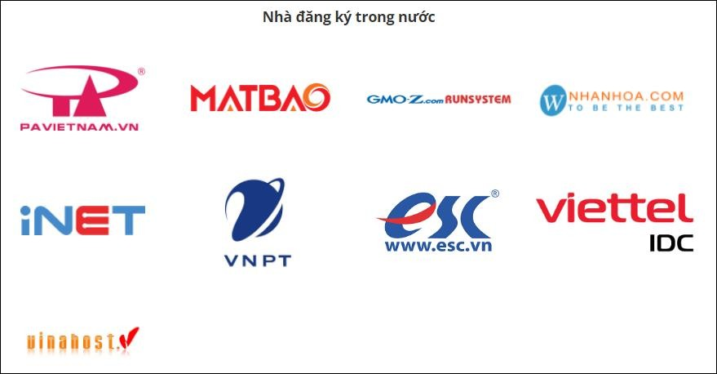
CÁC ĐẠI LÝ CUNG CẤP TÊN MIỀN
VNNIC cũng như ICANN không làm việc trực tiếp với khách hàng mua tên miền.
Chủ thể muốn mua tên miền cần thì đến các đại lý của VNNIC/ICANN. Các đại lý còn gọi là nhà cung cấp tên miền.
Các đại lý đăng ký tên miền chính thức của VNNIC xem tại đây https://vnnic.vn/nhadangky/

Slide 15

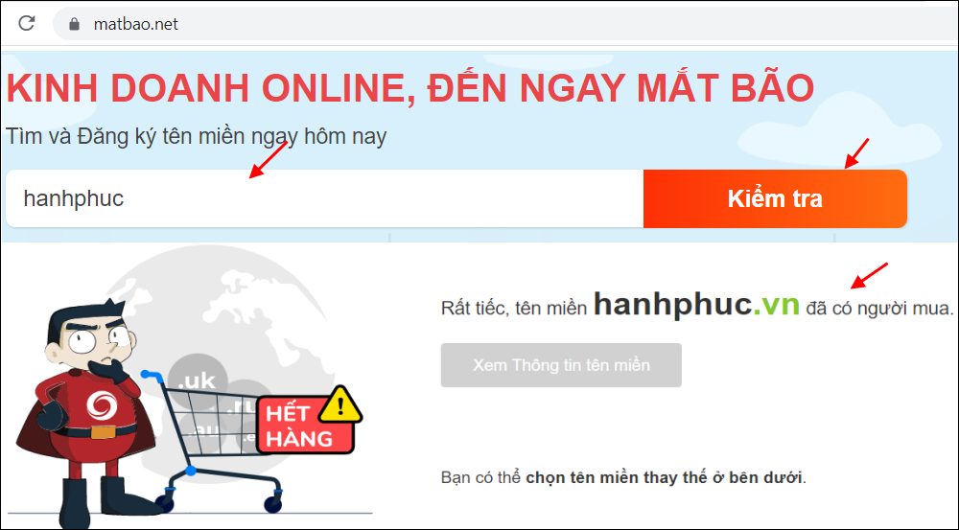
KIỂM TRA TÊN MIỀN TỒN TẠI
Kiểm tra để biết một tên miền nào đó có ai sở hữu chưa.
Tên miền chưa có ai sở hữu thì mới có thể đăng ký sử
dụng (sở hữu 1 khoảng thời gian)
Trên website của các nhà cung cấp tên miền đều có chức năng kiểm tra tên miền

Slide 16

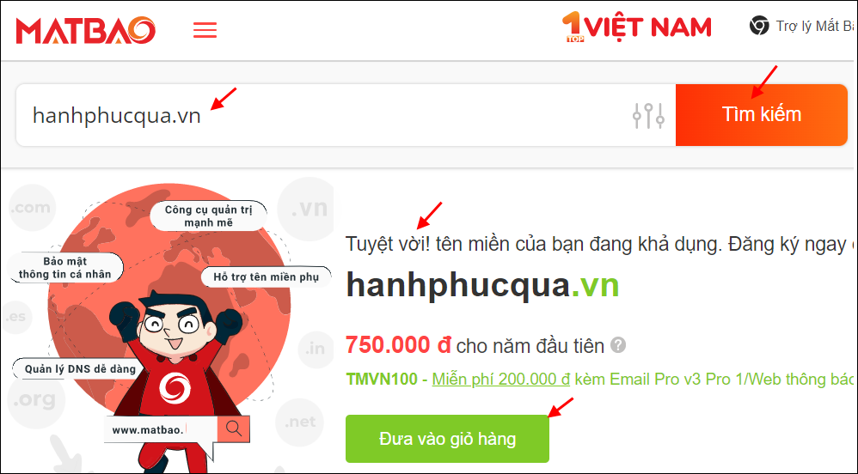
ĐĂNG KÝ MUA TÊN MIỀN
Đăng ký mua tên miền có thể thực hiện online hoặc offline (đến trụ sở nhà cung cấp)

Slide 17

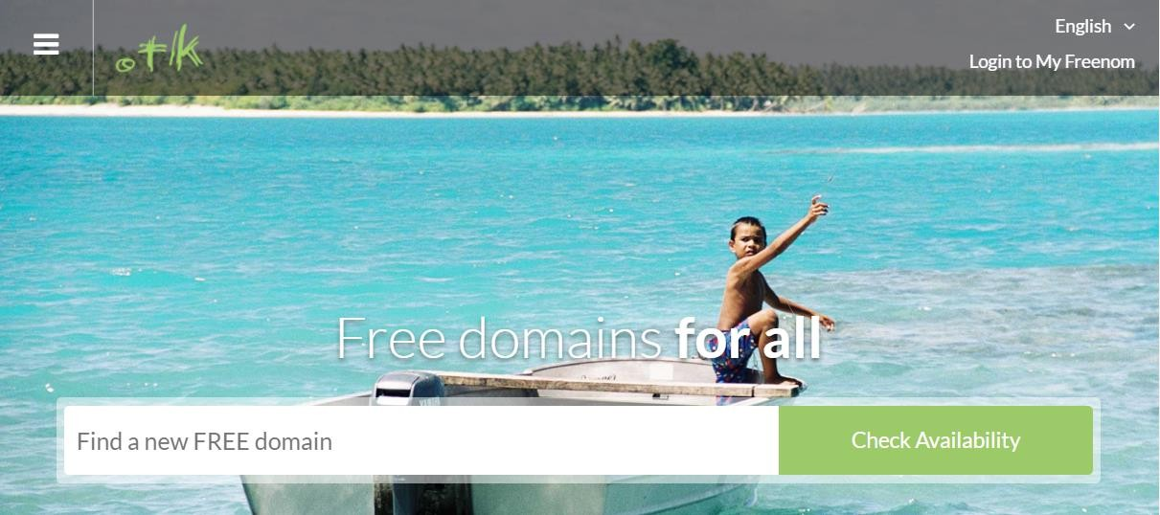
ĐĂNG KÝ TÊN MIỀN MIỄN PHÍ
Ngoài việc mua tên miền, bạn có thể đăng ký sử dụng tên miền miễn phí ở một vài tổ chức cung cấp.
Dot.tk là website cho phép đăng ký tên miền miễn phí trong 1 khoảng thời gian

Slide 18





DEMO
DEMO
Đăng ký domain trên dot.tk

Slide 19
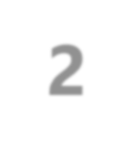

BÀI 1: TỔNG QUAN VỀ DOMAIN & HOSTING
PHẦN 2: TỔNG QUAN VỀ HOSTING

Slide 20

HOSTING LÀ GÌ
Hosting là nơi chứa website trên mạng internet.
Muốn có hosting cần phải mua dịch vụ ở những nhà cung cấp dịch vụ web hosting hoặc đầu tư server riêng hoặc đăng ký miễn phí
Server hosting
abc.com
user
INTERNET
Server hosting
xyz.com
mnp.com

Slide 21

VÌ SAO CẦN CÓ HOSTING
Vì các server hosting là server chuyên dụng, tốc độ cao, hoạt động 24/24, có tổ chức bảo mật, có hệ thống điện an toàn, có hệ thống chống sét, báo cháy đầy đủ… để đáp ứng nhu cầu xem web của user bất cứ lúc nào. Các máy tính cá nhân chứa website không đảm bảo được các yếu tố trên.
Có rất nhiều nhà cung cấp dịch hosting mà bạn có thể đăng ký thuê chỗ để đưa website lên.
Một website nếu muốn chạy trên Internet cần phải đáp ứng đủ 2 yếu tố:
Nơi lưu trữ các file trong website : đó là hosting
Địa chỉ của website : đó là domain

Slide 22

CÁC NHÀ CUNG CẤP DỊCH VỤ HOSTING
Có nhiều công ty cung cấp dịch vụ hosting, trong nước và nước ngoài, với chất lượng và giá cả dịch vụ khác nhau.
Ở Việt Nam có rất nhiều nhà cung cấp như:
https://pavietnam.vn
http://matbao.net
https://bkhost.vn
https://hostinger.vn
https://tenten.vn
…

Slide 23

CÁC HÌNH THỨC THUÊ HOSTING
Có nhiều cách thức thuê hosting để đưa website lên
mạng tùy nhu cầu:
Hosting dùng chung: còn gọi là Share Hosting, hay Web hosting. Cách này rẻ tiền hơn.
Thuê trọn server để làm hosting: Với cách này bạn có thể chọn thuê kiểu VPS ( server ảo), Dedicated Server (server vật lý) , hay Cloud Server (seri các server liên kết nhau). Tùy mỗi kiẽu mà giá sẽ khác nhau.

Slide 24

SHARE HOSTING
Share hosting là hình thức mà nhà cung cấp chia sẽ 1 server hosting cho nhiều khách hàng thuê để chứa website.
Với hình thức này, nhiều website sẽ cùng được lưu trữ trên một server. Mỗi website được cấp 1 lượng đĩa cứng và RAM nhất định để sử dụng. Đây là loại hosting không tốn nhiều chi phí, dễ dùng nhất.
Server hosting
abc.com
user
INTERNET
xyz.vn

Slide 25

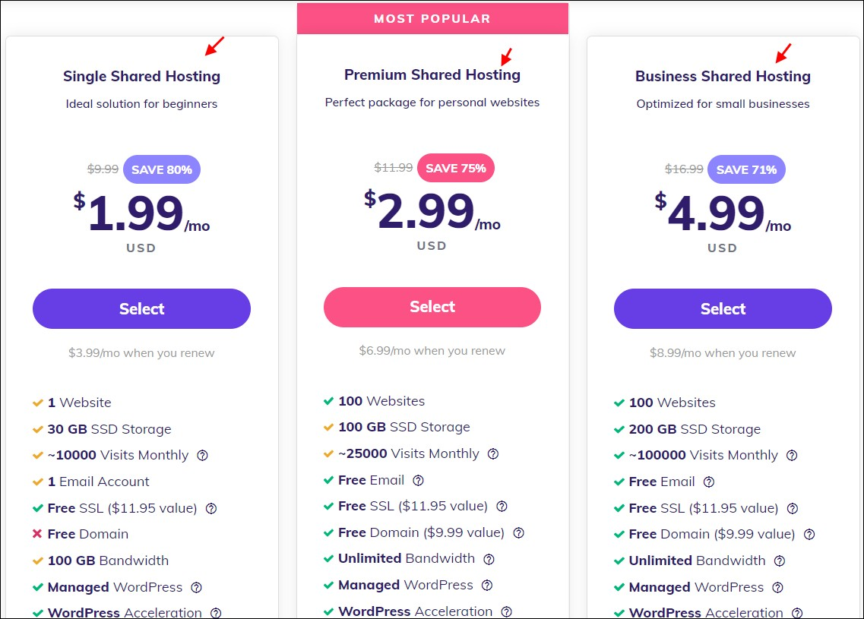
CÁC GÓI HOSTING
Trong Shared Hosting, gói hosting là 1 tập hợp các thông số do nhà cung cấp hosting đưa ra để cung cấp dịch vụ cho khách hàng theo các nhu cầu khác nhau
Mỗi gói hosting được nhà cung cấp đặt 1 tên để dễ gọi

Slide 26
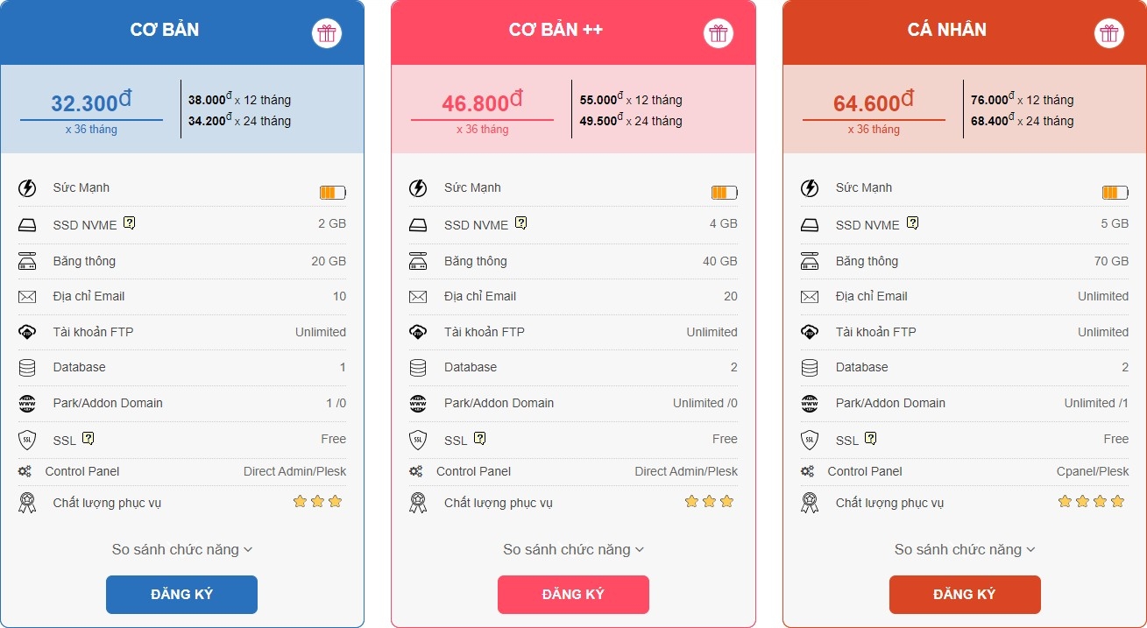
CÁC GÓI HOSTING
Các gói hosting của PA VietNam

Slide 27




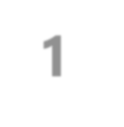

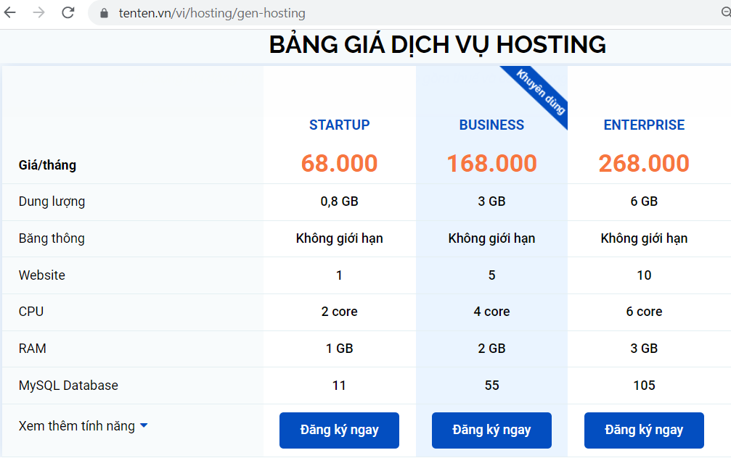
CÁC THÔNG SỐ CỦA 1 GÓI HOSTING
Mỗi gói hosting được nhà cung cấp ấn định các thông số khác nhau, theo đó sẽ có giá khác khau.
Bạn có thể chọn 1 gói để mua tùy theo nhu cầu.
Tùy nhà cung cấp mà giao diện và tên các thông số có chút khác nhau.

Slide 28



CÁC THÔNG SỐ CỦA 1 GÓI HOSTING
Dung lượng: là độ lớn đĩa cứng chứa các file trong website của bạn.
Băng thông: là tổng lưu lượng dữ liệu truyền từ server hosting đến các user tính theo tháng.
MySql Database: Số lượng database mà bạn có thể tạo.
Website: số lượng website có thể đưa lên hosting.
CPU (hay Sức mạnh): Khả năng hay tốc độ của server.
Hệ điều hành: là hệ điều hành Linux hoặc Windows đang chạy trong server hosting.
Email: số lượng hộp thư được phép tạo trong hosting.
Tài khoản FTP: số lượng tài khoản FTP được phép tạo, thông số này không quan trọng lắm.

Slide 29








PHẦN MỀM QUẢN LÝ HOSTING
Là phần mềm do nhà cung cấp hosting cho bạn sử dụng để quản lý hosting mà bạn đã mua.
Hiện nay có 3 phần mềm được sử dụng khá phổ biến:
cPanel: là phần mềm dễ dùng và nhiều tính năng nhất
DirectAdmin: ít chức năng hơn Cpanel và ít phổ biến hơn.
Plesk: cũng là công cụ quản trị hosting nhưng hơi khó xài hơn

Slide 30





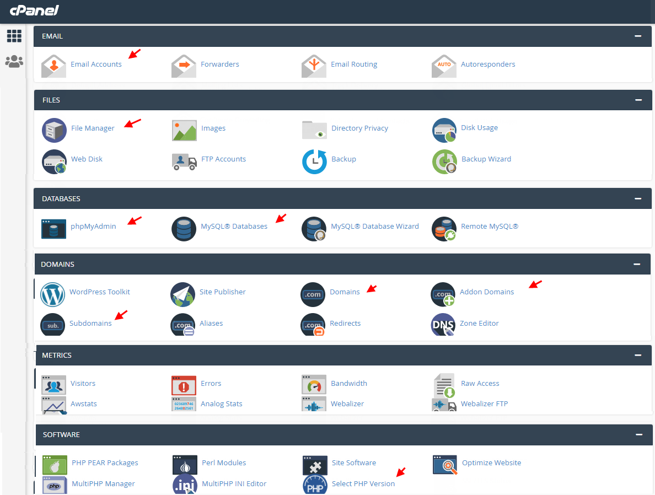
PHẦN MỀM QUẢN LÝ HOSTING CPANEL

Slide 31
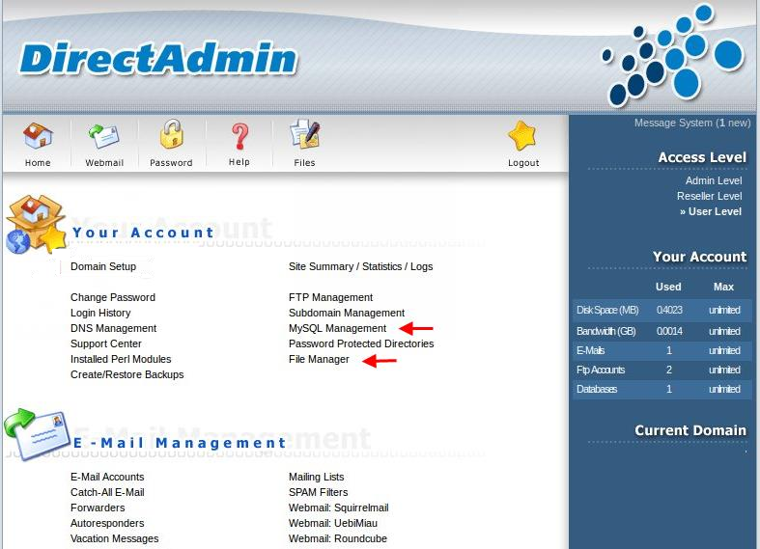
PHẦN MỀM QUẢN LÝ HOSTING DIRECT ADMIN

Slide 32

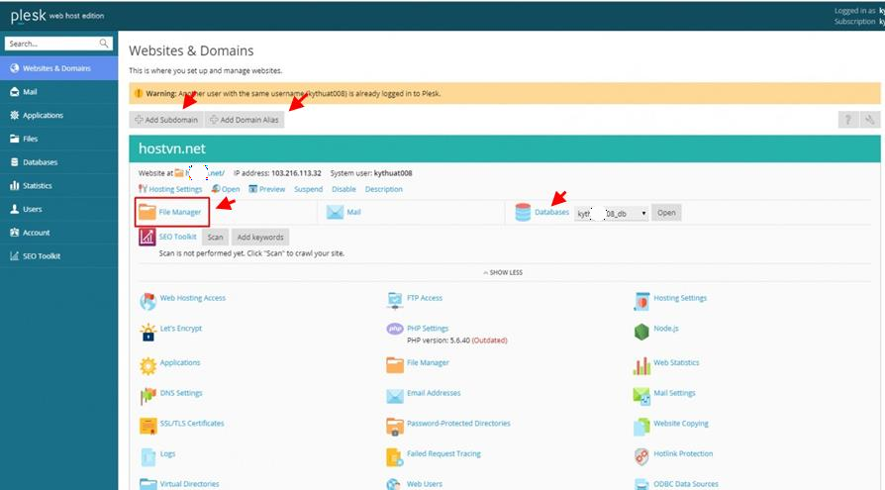
PHẦN MỀM QUẢN LÝ HOSTING FLESK

Slide 33

CÁC TIÊU CHÍ CHỌN HOSTING PHÙ HỢP
Các tiêu chí sau là căn cứ để chọn gói hosting phù hơp:
Dung lượng: phải đủ để chứa các file, database của website.
Băng thông của hosting phải đủ dùng trong tháng.
Hai công nghệ web động thường dùng nhất hiện nay là PHP và
.NET. Nếu website lập trình bằng:
PHP : mua hosting với hệ điều hành Linux.
.NET: mua hosting với hệ điều hành Windows
Khả năng server: Yếu tố này sẽ quyết định lớn đến tốc độ website của bạn. Thể hiện qua khả năng CPU (tốc độ chip, số core) , RAM (ECC) , đĩa cứng (HDD, SSD.
Uy tín của nhà cung cấp: liên qua đến khả năng bảo mật, khả năng support khách hàng của họ.
Số lượng website có thể được lưu trong hosting (các thông
số addon domain, park domain)

Slide 34

MUA HOSTING
Các gói hosting có thông số và giá khác nhau , tùy nhu cầu có thể đăng ký mua.
Trong quá trình sử dụng, có thể chuyển sang gói khác nếu có nhu cầu.
Khi đăng ký mua gói hosting, bạn sẽ phải khai báo tên
miền của domain website (nên mua domain trước).
Lệ phí gói hosting bạn sẽ trả theo tháng, thường trả theo từng 6 tháng, 12 tháng, 24 tháng, 36 tháng…
Hết hạn phải đóng phí tiếp, nếu không các trang web bạn lưu trong hosting sẽ bị xóa.
Bạn có thể đăng ký mua hosting online (nên làm) hoặc
đến trực tiếp văn phòng của nhà cung cấp.

Slide 35
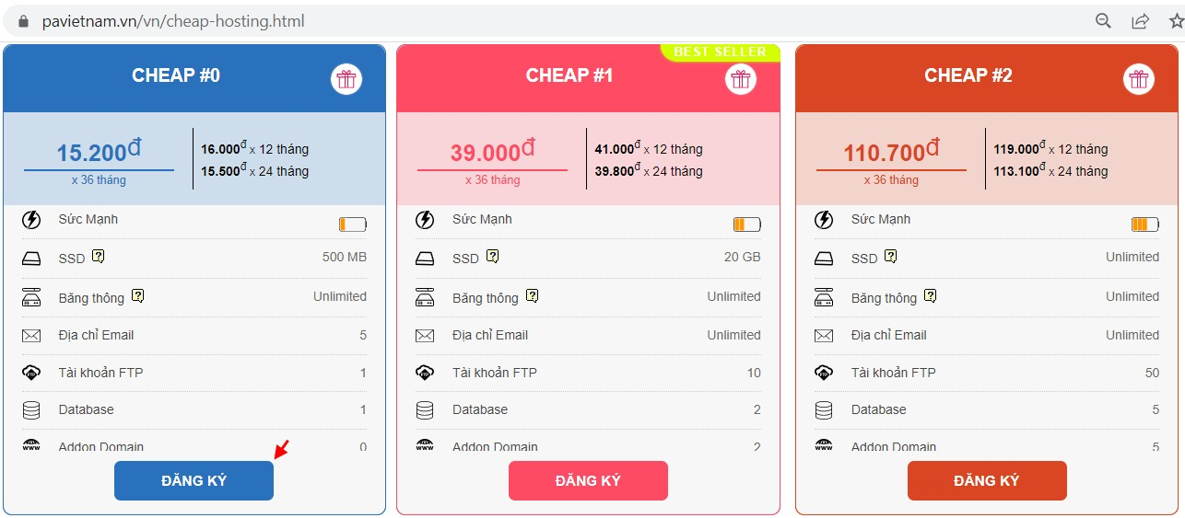
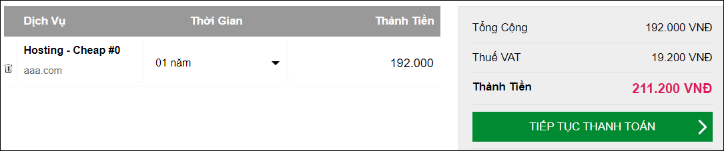
MUA HOSTING
Sau khi nhắp Đăng ký, bạn khai báo tên miền của website rồi thanh toán.
Sau cùng bạn sẽ nhận email có thông tin để đăng nhập vào quản lý hosting

Slide 36



ĐĂNG KÝ HOSTING MIỄN PHÍ
Có một số nhà cung cấp cho phép bạn đăng ký để có 1
hosting miễn phí. Họ thường cho luôn cả 1 tên miền
Thường các hosting miễn phí sẽ bị hạn chế một số chức năng. Ví dụ như tốc độ website, bị chèn quảng cáo…
Một số nhà cung cấp hosting miễn phí:
https://byet.host/
https://awardspace.com/
https://www.wix.com/

Slide 37

TỔNG KẾT
 Phần I: Tổng quan về Domain
Tên miền là gì. Vì sao cần có tên miền
Cấu trúc của tên miền và phân loại tên miền: quốc tế, Việt Nam
Cách lựa chọn tên miền
Các quy tắc cho tên miền và các nguyên tắc đăng ký tên miền
Các đại lý cung cấp tên miền, kiểm tra tên miền tồn tại
Đăng ký mua tên miền, và đăng ký tên miền miễn phí
 Phần II: Tổng quan về hosting
Hosting là gì? Vì sao cần có hosting
Các nhà cung cấp dịch vụ hosting
Các hình thức thuê hosting
Các gói hosting và các thông số của một gói hosting
Phần mềm quản lý hosting
Các tiêu chí để chọn hosting phù hợp
Mua hosting , đăng ký hosting miễn phí

Slide 38

ĐĂNG KÝ HOSTING
DEMO
- Đăng ký hosting trên hệ thống
Byethost.com

